Slide 1



Slide 2

Fica de Bem Com a Vida!
Ógui Lourenço Mauri

Slide 3
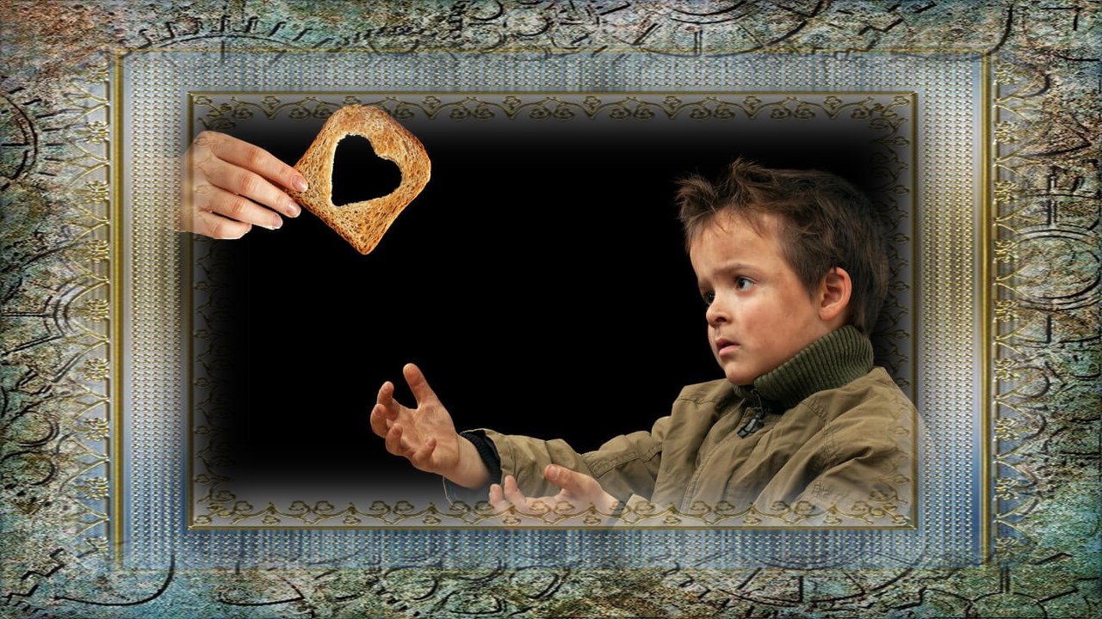

Slide 4
Faz,de teu coração para a mente,
Inserções de amor em profusão;
Cria um tempo voltado ao carente,
Fica de bem com a vida, Irmão!

Slide 5


Slide 6
Recupera teus bons pensamentos,
vê à frente a melhor solução;
Deixa de lado tantos lamentos,
fica de bem com a vida, Irmão!

Slide 7


Slide 8
Não te enxergues pior que ninguém,
jamais tenhas tamanha ilusão;
Cuida de ti, e vai além,
fica de bem com a vida, Irmão!

Slide 9


Slide 10
Não infestes, com fluidos daninhos,
quem, feliz, não te faz objeção;
Mostra as flores e esconde os espinhos,
Fica de bem com a vida, irmão!

Slide 11


Slide 12
Pela face, revela alegria,
E mantém, à tristeza, aversão;
Mau humor nunca foi regalia,
Fica de bem com a vida, Irmão!

Slide 13


Slide 14

Ógui Lourenço Mauri
Cléo Menegatt

Slide 15
Imagens: Internet e Acervo Pessoal
Texto: Ógui Lourenço Mauri
Música: Richard Clayderman-Nostalgy
http://www.sergrasan.com.br/cleoslides
Canal no Youtube:
Clique Aqui
Criação, Formatação e Edição:
Cléo Menegatt
cmenegatt2016@gmail.com

